Slide 1

Ny metod att behandla inflammatoriska sjukdomar
Maj 2016

Slide 2

SynAct Pharma - Introduktion
  Ny plattformsteknik: unik dubbel verkningsmekanism för behandling av akuta försämringar vid inflammatoriska sjukdomar
  Första indikation: Akut försämring (skov) av psoriasisartrit
  Stor marknadspotential
  AP1189 redo för kliniska studier (beräknad budget 57 MSEK):
    Fas l data H1 2017
    Fas ll data i 2018
  Stark IP med godkända substanspatent i USA, EU, Japan, Kina m fl
  Dokumenterad erfarenhet inom området hos grundare och styrelse
  Attraktiv affärsmodell: stort intresse från de stora läkemedelsbolagen att förvärva projekt efter visad klinisk effekt i fas II
SynAct Pharma genomför nu en emission av units inför planerad notering på AktieTorget

Slide 3

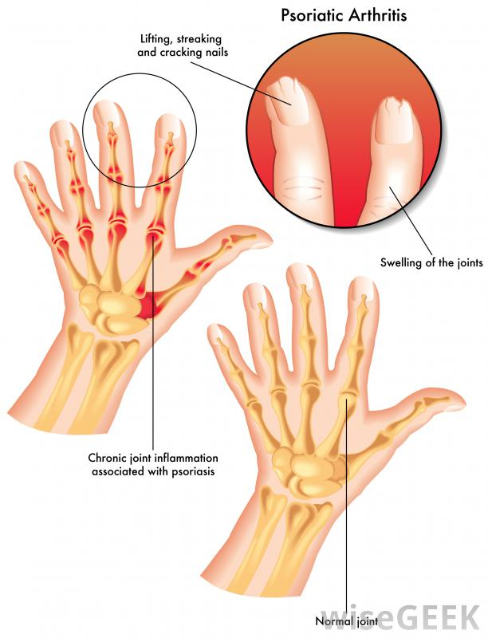
Psoriasisartrit
– en kronisk inflammatorisk sjukdom som går i skov
  125 miljoner patienter har psoriasis, en kronisk inflamma-torisk hudsjukdomen
  av dessa får c:a 30% psoriasisartit
  Symtom: från lätta besvär i någon led till svårare symtom från stora leder och systemiska manifestationer som anemi och fatigue
  Standardbehandling:
  anti-inflammatoriska, biologiska och immundämpande läkemedel
  många patienter svarar dåligt och/eller får besvärande biverkningar
  Marknad: Den globala marknaden uppgår idag till cirka 2,5 till 4 miljarder USD per år och förväntas växa
Referens: Cowen Therapeutic Categories Outlook March 2016 and Novartis

Slide 4
Den Inflammatoriska processen
B
+
AP1189
A
A) Normal inflammationsprocess:
Kroppens svar på skada för att skydda vävnaden
Specifika läknings-processer aktiveras
B) Sjuklig inflammationsprocess:
Överdrivet inflammationssvar
Otillräcklig läkning
vävnaden läker*
vävnadsskada, kronisk inflammation
SynAct Pharmas antiinflammatoriska substanser minskar inflammationen
och stimulerar naturliga läkningsprocesser*
*Resolution of Inflammation (RoI)

Slide 5
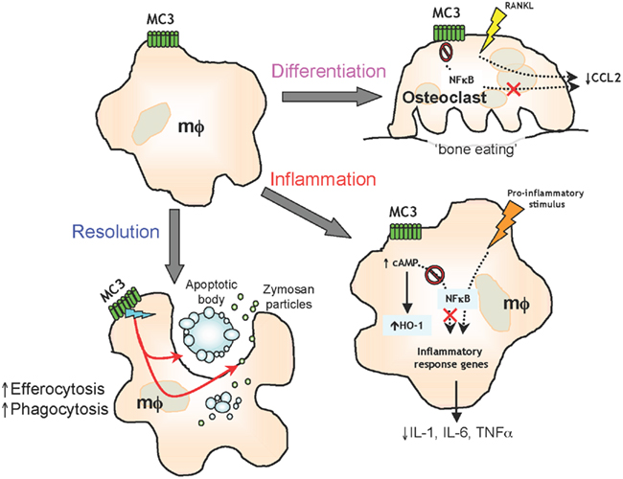
  ”Melanocortinsystemet” är aktiverat i inflammatoriska tillstånd
  Melanocortin är ett hormon med anti-inflammatoriska effekter:
  Hämmar infiltration av vita blodkropppar och frisättning av pro-inflammatoriska mediatorer
  Stimulerar naturliga läkningsprocesser via specifika melanocortin-receptorer
  Ett läkemedel som aktiverar melanocortin-receptorerna stärker kroppens eget system att bekämpa den uppblossande inflammationen
Xxxxxxx
Xxxxxxxx
Xxxxxxxx
AP1189 är en småmolekyl som verkar på melanocortin-receptor 3 (MC3) och har en unik riktad effekt (”biased” agonism)

Slide 6
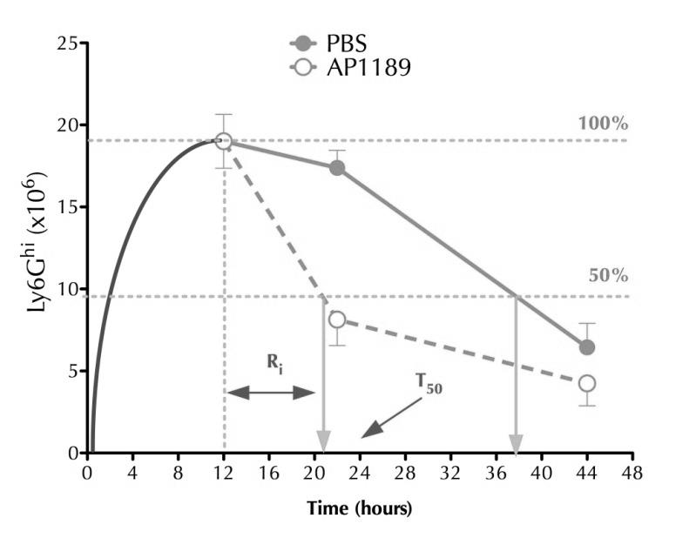
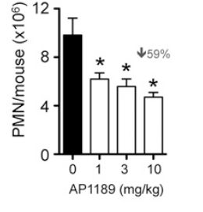
AP1189 – Dubbel anti-inflammatorisk effekt
Zymosan inducerad peritonit – en inflammationsmodell
- behandling med AP1189 före (vänster) och 12 tim efter (höger) start av inflammationen
AP1189 behanding minskar det inflammatoriska svaret
AP1189* behandling ger snabbare läkning av inflammationen
Behandling
PMN/mouse (x10⁶)
PMN/mouse (x10⁶)
AP1189 mg/kg (iv)
Tid (tim)
*1mg/kg, i.p.
Montero-Melendez et al: J Immunol. 194:3381-8, 2015

Slide 7
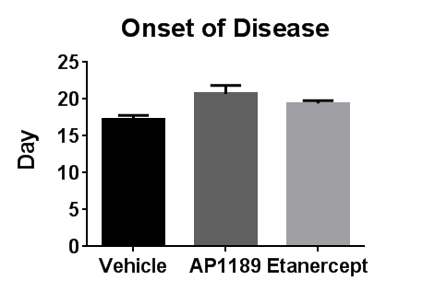
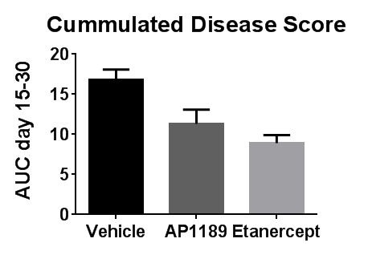
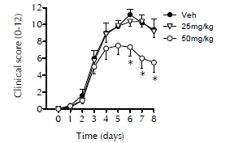
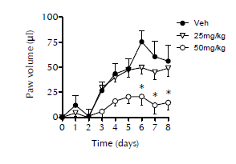
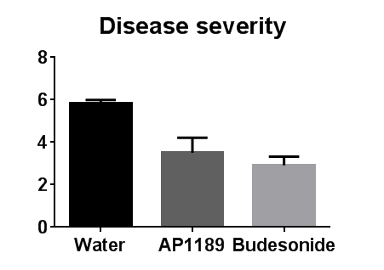
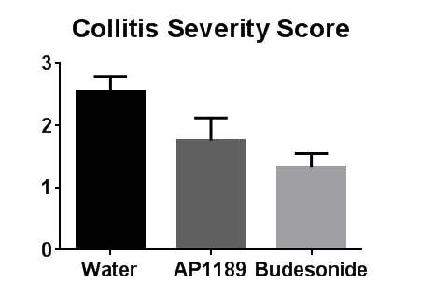
AP1189 - god effekt i inflammatoriska sjukdomsmodeller
Collagen-inducerad artrit (30mg/kg, p.o.)
K/BxN-inducerad artrit
*
*
*
*
Unpublished data: n=10, *: p < 0.05 vs Vehicle
Model av tarminflammation (40mg/kg, p.o.)
*
*
*
*
Unpublished data: n=8, *: p < 0.05 vs Vehicle
Montero Melendez et al J immunol 194, 3381-8, 2015

Slide 8
AP1189 - klar att gå in i klinisk utveckling
  Konkurrensfördelar:
  Ny verkningsmekanism – ”Biased Agonist” på melanocortin-receptorer
  Verkar genom klassiska anti-inflammatoriska processer OCH genom potentiering av naturliga läkningsprocesser
  Tilläggsbehandling vid akut försämring av kroniska inflammationstillstånd med första indikation psoriasis-artrit
  Oralt tillgänglig med potential att doseras en gång om dagen
  Enkel tillverkningsprocess till låg kostnad
  Starkt IP med substanspatent till 2027/28 med möjlighet till fem års förlängning
AP1189: “First in class, small molecule” riktad mot melanocortin systemet med unika antiinflammatoriska effekter och klar att gå in i klinisk utveckling

Slide 9
Relevanta avtal inom inflammationsfältet
  Deals with SynAct Pharma Board and/or Management involvement:
  2005: Biolipox och Boehringer Ingelheim: totalt värde 250 M€ plus royalties
  2011: Orexo och J&J: totalt värde upp till 650 M US$, plus royalties
  2012: Action Pharma, huvudprojekt AP214 sålt till AbbVie - 110 M US$ (”cash”), fas II-projekt, indikation ”organskydd”
  2013: Questcor Pharmaceuticals förvärvade rättigheterna till TXP Pharmas tillgångar – 100 M US$ (”upfront and milestone”)
  2014: Questcor sålt till Mallinckrodt Pharmaceutics för 6 billion US$
  Other recent relevant deal:
  2015: Galapagos och Gilead: 725 M US$ upfront och upp till 1.35 billion US$ (”milestones”) och royalties från 20%

Slide 10
AP1189 – Planerade aktiviteter
2015
2016
2017
2018
Toxikologiska och säkerhets-farmakologiska studier klara för AP1189
Förberedelse och start av klinisk fas I-studie
Rapportering av fas I-studie
Förberedelse och start av klinisk fas II-studie
Rapportering av fas II-studie
Förberedelse och genomförande av kommerisell affär med AP1189

Slide 11
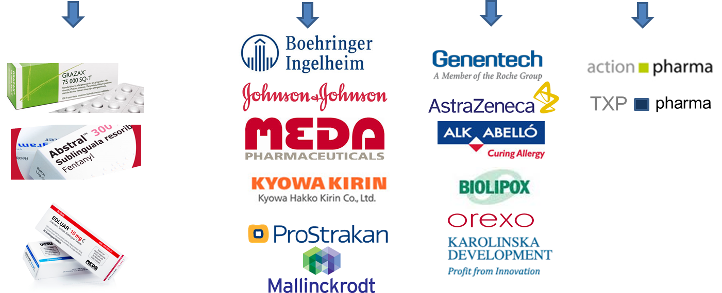
Torbjorn Bjerke, MD, Styrelseordförande
Mer än 25 års erfarenhet av framgångsrik läkemedelsutveckling och affärsutveckling i
publika och privata lifescience bolag
Utvecklade produkter Affärsutveckling Positioner Grundare

Slide 12
Charlotte Edenius, MD, PhD, Styrelseledamot
Mer än 20 års erfarenhet av framgångsrik läkemedelsutveckling och affärsutveckling i publika och privata life science bolag
Utvecklade produkter Affärsutveckling Positioner Grundare
Allmora
Life Science

Slide 13
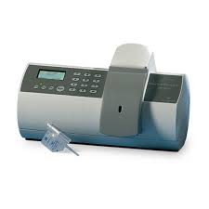
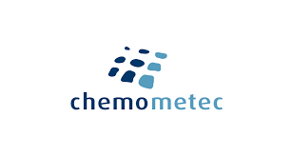


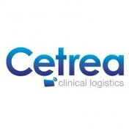
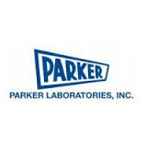

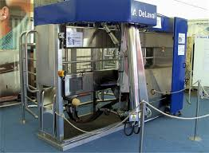
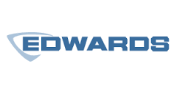




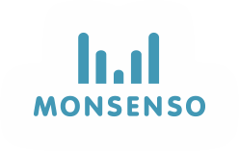

Jeppe Øvlesen, MBA , Verkställande direktör
Affärsutveckling och executiva positioner från mer än 20 framgångsrika start up företag inom medtech, biotech och IT healthcare.
TXP Pharma

Slide 14

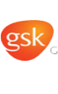







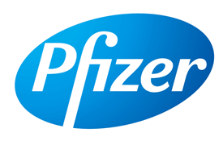






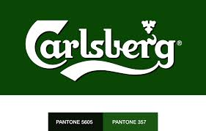

Henrik Stage, MSc, Finansdirektör
Exekutiva ledningsfunktioner ffa finans och affärsutveckling
Licensing
Financing
M&A
$200,000,000
$700,000,000
$Not disclosed
$900,000,000
$50,000,000
$30,000,000
$Not disclosed
Strategic Alliance & License
Strategic Alliance & License
Co-ownership & License
Strategic Alliance & License
Series B
Series C
Acquisition of 8 drugs
Professor Imanishi &
2007
2007
2006
2007
2006
2007
2008
2013
$380,000,000
$58,500,000
$500,000,000
$21,800,000
$14,000,000
$450,000,000
Strategic Alliance & License
Strategic Alliance & License
Strategic Alliance & License
Strategic Alliance & License
Acquisition by
Series D
2009
2010
2011
2013
2012
2014
$348,000,000
$917,000,000
$11,500,000
$1,800,000,000
F-1 Prepared
$4,000,000
Strategic Alliance & License
Strategic Alliance & License
Strategic Alliance & License
Strategic Alliance & License
Preparation for IPO at NASDAQ
Dual Track / M&A by Roche
IPO at AktieTorget
2013
2013
2013
2013
2014
2016

Slide 15



Thomas Jonassen, MD, Forskningsdirektör
Akademiska positioner associerad professor Köpenhamns Universitet och visiting Professor WHRI, Barts och the London School of Medicine. Fler än 50 vetenskapeliga publikationer och sex godkända patent (EU och USA).
Akademiska positioner Utvecklingsprojekt Forskningsdirektör Grundare
TXP Pharma
TXP Pharma
SynAct Pharma
SynAct Pharma

Slide 16
SynAct Pharma - Sammanfattning
  Ny plattformsteknik: unik dubbel verkningsmekanism för behandling av akuta försämringar vid inflammatoriska sjukdomar
  Första indikation: Akut försämring (skov) av psoriasisartrit -> stor marknadspotential
  AP1189 redo för kliniska studier (beräknad budget 57 MSEK):
    Fas l data H1 2017
    Fas ll data i 2018
  Stark IP med godkända substanspatent i USA, EU, Japan, Kina
  Dokumenterad erfarenhet inom området hos grundare och styrelse
  Attraktiv affärsmodell: stort intresse från de stora läkemedelsbolagen att förvärva projektet efter visad klinisk effekt i fas II
SynAct Pharma genomför nu en emission av units inför planerad notering på AktieTorget

Slide 17
CEO, Jeppe Øvlesen
joo@synactpharma.com
Tel.: + 45 2844 7567
CFO, Henrik Stage
hs@synactpharma.com
Tel.: 45 4026 0900
www.synactpharma.com

Slide 18
  Appendix

Slide 19
SynAct Pharma – Listningsemissionen
Emissionen: Teckningsförbindelser: Värdering: Teckningstid: | 32,3 MSEK (lägst 20 MSEK) 16,4 MSEK (51%) 46,1 MSEK (pre-money) 24 maj – 8 juni 2016
Teckningskurs: Uniträtt: | 32,00 SEK per unit (6,40 SEK per aktie) 1 unit = 5 aktier + 2 TO
Första handelsdag: | 1 TO ger rätt teckna 1 aktie för 6,40 under perioden 9-23 mars 2017 11 juli 2016 på AktieTorget

Slide 20
SynAct Pharma – Captable

Slide 21
SynAct Pharma - Finansiering

Slide 22
SynAct Pharma – Budget 2016 – 2019
MSEK | 2016 | 2017 | 2018 | 2019 | Totalt
Patent | 0,9 | 0,5 | 0,4 | - | 1,8
Forskning och utveckling, Fas 1- och 2-studie | 7,8 | 13,4 | 13,6 | 2,4 | 37,2
Administrativa kostnader* | 2,4 | 3,2 | 3,2 | 0,8 | 9,6
Betalning till CapNova**/Övrigt | 4,8 | 2,0 | - | - | 6,8
Totalt | 15,9 | 19,1 | 17,2 | 3,2 | 55,4
Emissionskostnader | 2,0 | 0,5 | - | - | 2,5
Totalt ink. emissionskostnader | 17,9 | 19,6 | 17,2 | 3,2 | 57,9
*Omfattar bland annat löner, hyra, kostnader för revisorsuppdrag, resekostnader och försäkringskostnader.
** För ytterligare information hänvisas till ”Väsentliga avtal” på sidan 35.

